Slide 1
ANACONDA、Tensorflow、Keras 安裝
ADML LAB
參考自: https://lufor129.medium.com/%E5%82%BB%E7%93%9C%E5%BC%8Ftensorflow-keras%E5%AE%89%E8%A3%9D%E6%95%99%E5%AD%B8-730b235275d

Slide 2
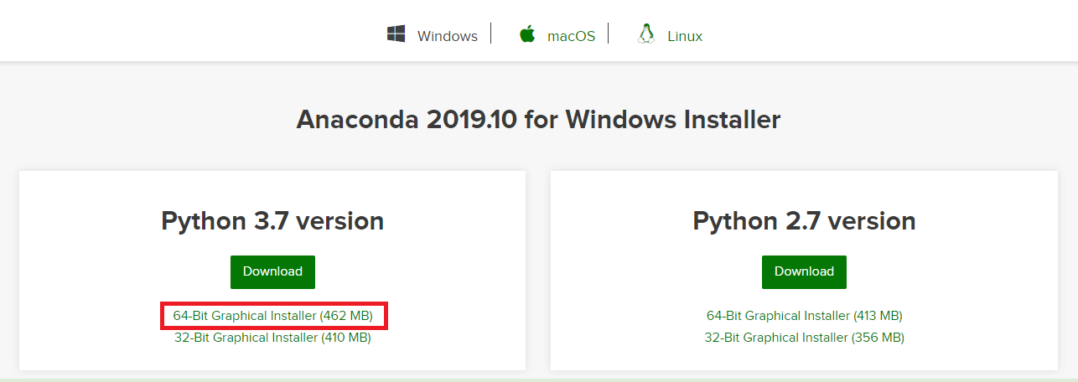
Anaconda
Anaconda是目前最受歡迎的python平台之一，使用conda來管理python虛擬環境使得python各類package相容問題變得很簡單迅速。

Slide 3
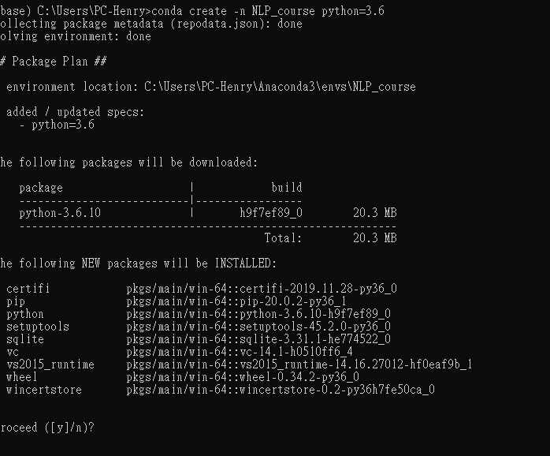
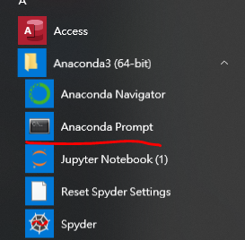
Anaconda
#建立新環境
conda create –n NLP_course python=3.6

Slide 4

[補充] Anaconda 環境相關指令
# 進入環境
conda activate NLP_course
# 如果忘記名稱
conda env list
# 退出環境
conda deactivate

Slide 5
Anaconda Jupyter
# 開啟jupyter notebook
conda install ipykernel
python -m ipykernel install --user --name NLP_course --display-name "NLP python"
cd “to dir where you want”
jupyter notebook 開啟jupyter

Slide 6
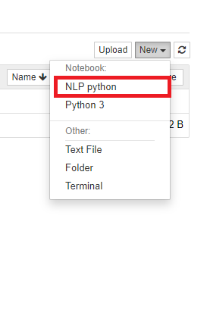

確認jupyter 環境
2. 確認jupyter python版本
1. 開新的notebook
3. shift+Enter 執行

Slide 7
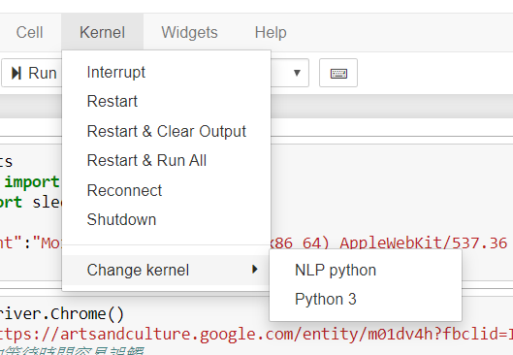
更改Jupyter 環境
如果要開啟外部檔案，默認是base python，想要更改jupyter 環境

Slide 8
[補充] jupyter 相關指令
# 查詢
jupyter kernelspec list
# 註冊
python -m ipykernel install --user --name 目標環境 --display-name "取名"
# 移除
jupyter kernelspec remove “目標環境”

Slide 9

Tensorflow/Keras 安裝
目前Tensorflow 已經到了2.4版本了。比起過去，現在不論是對win/linux 安裝Tensorflow 都變成一件簡單的事情。以下介紹windows 10 安裝方法，對Linux來說步驟是大同小異。
注意的是，安裝會依照每個人的電腦顯卡 不同而下不同指令。安裝失敗可以安裝不用 GPU的版本or去colab操作。
(作業是在colab上操作，所以即使沒有 安裝Tensorflow、Keras也沒差)

Slide 10

Tensorflow 介紹
Tensorflow 是由Google開發的知名開源機器學習軟體。
Keras 是基於tensorflow的高層封裝，使用Keras可以很輕鬆簡單的實現機器學習。
在2.0版本中，最大的革新是Google把Keras與Tensorflow整合再一起。
可以使用 from tensorflow import keras 直接使用Keras

Slide 11
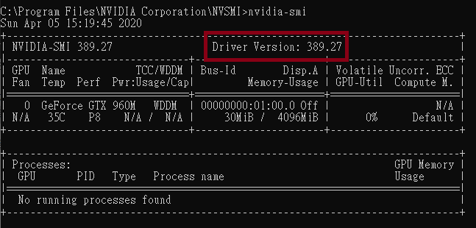
Tensorflow 安裝
!! 注意 !! 以下教學供 CUDA 11 以下版本使用，目前Anaconda 尚未支援CUDA 11以上傻瓜式安裝
進入你的cmd，輸入 nvidia-smi。
如果你出現 ‘nvidia-smi’ 不是內部或外部命令、可執行的程式或批次檔。
則進入 C:\Program Files\NVIDIA Corporation\NVSMI，再輸入nvidia-smi即可
不出意外，紅色框框就是你的顯卡驅動。
要依據顯卡驅動安裝tensorflow版本。
此外，這個教學只適用於NV顯卡(不過應該也沒有人筆電AMD顯卡吧)

Slide 12
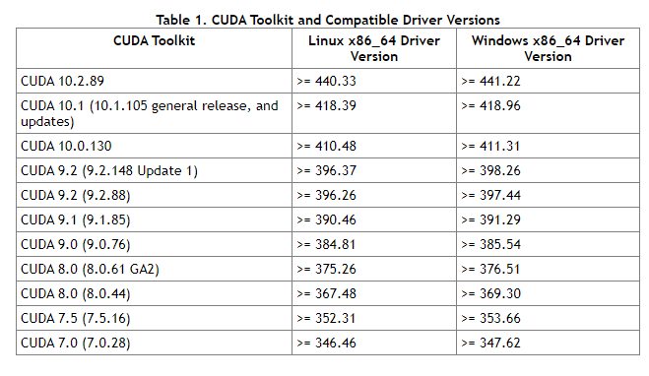
Tensorflow 安裝
進入: https://docs.nvidia.com/cuda/cuda-toolkit-release-notes/index.html\
查看 顯卡驅動與CUDA相應版本。
例如:
我的顯卡驅動是389.27則相應CUDA版本為 CUDA 9.0。

Slide 13
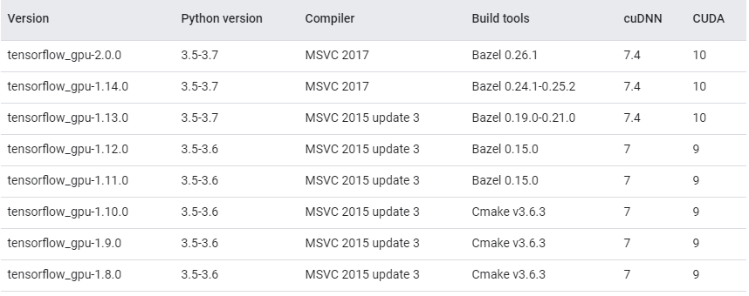
Tensorflow 安裝
進入查看CUDA與tensorflow相應版本:
https://www.tensorflow.org/install/source_windows
對於我CUDA 9.0 版本。我就安裝tensorflow-gpu 1.12.0版

Slide 14
Tensorflow 安裝
找到相應的tensorflow版本後就能開始安裝Tensorflowgpu
conda install tensorflow-gpu=X.X.X #X.X.X為你的Tensorflow版本
在安裝的時候tensorflow-gpu會順便幫你把cudatoolkit、cudnn對應版本安裝上去。
如果不確定CUDA有沒有安裝上去。在conda 輸入 conda list 就能看到安裝好的cudatoolkit、cudnn、tensorflow-gpu

Slide 15
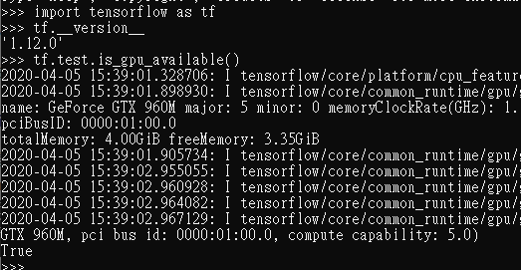
Tensorflow 安裝
接下來就能測試一下Tensorflow是否能正確使用GPU資源。
在conda prompt 中輸入 python
Python 內輸入:
import tensorflow as tf
tf.__version__
tf.test.is_gpu_available()
或是版本比較低的tensorflow :
sess = tf.Session(config=tf.ConfigProto(log_device_placement=True))
成功看到自己顯卡型號與返回True代表成功了。

Slide 16
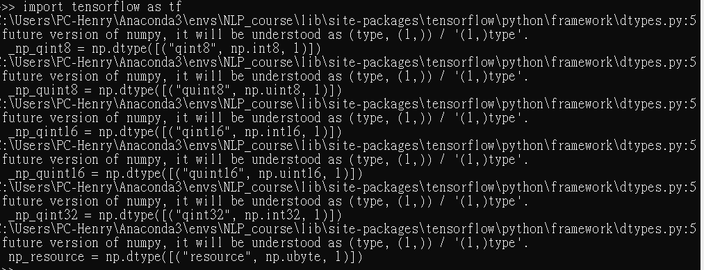

Tensorflow 安裝
一些常見錯誤解決:
如果是 CUDA與cudnn版本錯誤或沒有自動安裝上去，你可以手動裝:
conda install cudnn=7.6.0 conda install cudatoolkit=10.0.130
不過還是要注意顯卡驅動與CUDA相應版本。
如果 import tensorflow 時numpy跳出警告，這是因為numpy版本太高了。
自己google自己的tensorflow版本與numpy的對應版本。
如 tensorflow 1.12.0 版本是 numpy 1.15.4
Conda install numpy == 1.15.4

Slide 17
Keras 安裝
如果你是Tensorflow 2.0以上，那就不用安裝Keras了。
如果你不是，則到 https://docs.floydhub.com/guides/environments/ 查看相應版本。
例如 我就是 Keras 2.2.4版本。
EX: conda install keras=2.2.4
安裝完成後一樣進入python 查看Keras
出現Using Tensorflow backend 即可。
Tensorflow 2.0 版本是 import tensorflow.keras as keras

Slide 18
CUDA 11安裝說明
如果你家顯卡CUDA在11以上，你就得手動安裝了，過程會稍稍複雜。
詳細可以參考:
https://medium.com/analytics-vidhya/install-tensorflow-gpu-2-4-0-with-cuda-11-0-and-cudnn-8-using-anaconda-8c6472c9653f

Slide 19
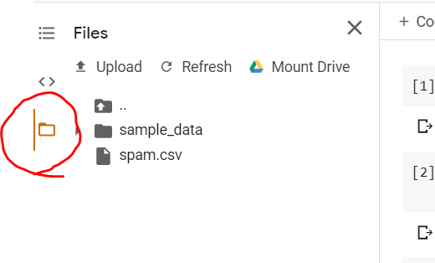
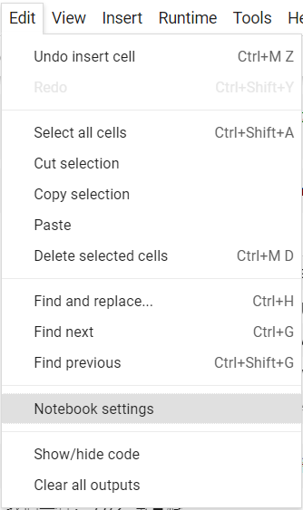
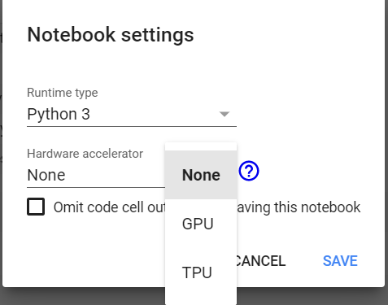
Colab
1. 上傳
2. 修改為GPU

Slide 20
Colab
這次作業 Colab網址:
1. MNIST DEMO
https://colab.research.google.com/drive/1miHal0xV1IfeMHf_ygypYGtzM8MKjpIR?usp=sharing
2. 作業 ARTIST CLASSIFICATION
https://colab.research.google.com/drive/1ykNciWezxlNuSt052hCOk8nQeNijdZ6L?usp=sharing

